Slide 1


数字图像处理
Digital Image Processing
第3章 - 灰度变换与空间滤波
南京信息工程大学
Nanjing University of Information Science and Technology

Slide 2
图像增强技术分类
Image Enhancement Techniques
图像增强
空域增强
频域增强
点处理
邻域处理
高通
低通
带通
（带阻）
灰度级变换
直方图处理
算术运算
空域滤波
单幅图像
多幅图像
平滑处理
锐化处理

Slide 3
目录
Contents
空间滤波基础
平滑空间滤波器
锐化空间滤波器

Slide 4
数字图像处理
Digital Image Processing
空间滤波基础
Notes:
感知器感知的是一个连续的图像

Slide 5
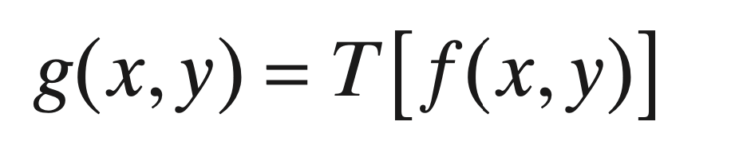
空间滤波基础
Foundations
图像的空间域处理方法
灰度变换
在图像的单个像素上操作
空间滤波
滤波指允许或者限制一定成分通过
空间滤波直接在图像空间中增强图像的某些特征/减弱图像的某些特征
针对一个像素的邻域来进行处理

Slide 6
空间滤波基础
Foundations
邻域处理：对邻域内像素进行处理而产生该像素的输出值
作用域：像素及其邻域
目的： 平滑或锐化图像
实现：通常使用空域模板，模板本身称为空域滤波器
Origin
x
(x, y)
Neighbourhood
y
Image f (x, y)
Notes:
Neighborhoods are mostly a rectangle around a central pixel
Any size rectangle and any shape filter are possible

Slide 7
空间滤波基础
Foundations
空域滤波的分类
按数学形态分类
按处理效果分类
空间滤波
线性滤波
非线性滤波
统计排序
（加权）平均模板
差分模板
中值
最大值
最小值
平滑滤波
锐化滤波
Notes:
空域滤波分为线性滤波和非线性滤波，线性空域滤波与频域滤波存在一一对应的关系。

Slide 8
空间滤波基础
Foundations
线性空间滤波：
图像 f 与空间核 w 之间执行乘积之和的操作
w(-1,-1) | w(-1,0) | w(-1,1)
w(0,-1) | w(0,0) | w(0,1)
w(1,-1) | w(1,0) | w(1,1)
f(x-1,y-1) | f(x-1,y) | f(x-1,y+1)
f(x,y-1) | f(x,y) | f(x,y+1)
f(x+1,y-1) | f(x+1,y) | f(x+1,y+1)
g(x,y)
w
f
T

Slide 9
空间滤波基础
Foundations
线性空间滤波：
图像 f 与空间核 w 之间执行乘积之和的操作
在图像 f 的任意一点(x,y)处 ，假设使用大小为3×3的空间核w（核中心w(0,0)与(x,y)对齐）
w(-1,-1) | w(-1,0) | w(-1,1)
w(0,-1) | w(0,0) | w(0,1)
w(1,-1) | w(1,0) | w(1,1)
f(x-1,y-1) | f(x-1,y) | f(x-1,y+1)
f(x,y-1) | f(x,y) | f(x,y+1)
f(x+1,y-1) | f(x+1,y) | f(x+1,y+1)
w
f

Slide 10
空间滤波基础
Foundations
线性空间滤波：
图像 f 与空间核 w 之间执行乘积之和的操作
在图像 f 的任意一点(x,y)处 ，假设使用大小为3×3的空间核w （核中心w(0,0)与(x,y)对齐）
w(-1,-1) | w(-1,0) | w(-1,1)
w(0,-1) | w(0,0) | w(0,1)
w(1,-1) | w(1,0) | w(1,1)
f(x-1,y-1) | f(x-1,y) | f(x-1,y+1)
f(x,y-1) | f(x,y) | f(x,y+1)
f(x+1,y-1) | f(x+1,y) | f(x+1,y+1)
w
f

Slide 11
空间滤波基础
Foundations
线性空间滤波：
图像 f 与空间核 w 之间执行乘积之和的操作
在图像 f 的任意一点(x,y)处 ，假设使用大小为3×3的空间核w （核中心w(0,0)与(x,y)对齐）
w(-1,-1) | w(-1,0) | w(-1,1)
w(0,-1) | w(0,0) | w(0,1)
w(1,-1) | w(1,0) | w(1,1)
f(x-1,y-1) | f(x-1,y) | f(x-1,y+1)
f(x,y-1) | f(x,y) | f(x,y+1)
f(x+1,y-1) | f(x+1,y) | f(x+1,y+1)
w
f

Slide 12
空间滤波基础
Foundations
线性空间滤波：
图像 f 与空间核 w 之间执行乘积之和的操作
在图像 f 的任意一点(x,y)处 ，假设使用大小为3×3的空间核w （核中心w(0,0)与(x,y)对齐）
w(-1,-1) | w(-1,0) | w(-1,1)
w(0,-1) | w(0,0) | w(0,1)
w(1,-1) | w(1,0) | w(1,1)
f(x-1,y-1) | f(x-1,y) | f(x-1,y+1)
f(x,y-1) | f(x,y) | f(x,y+1)
f(x+1,y-1) | f(x+1,y) | f(x+1,y+1)
w
f

Slide 13
空间滤波基础
Foundations
线性空间滤波：
图像 f 与空间核 w 之间执行乘积之和的操作
在图像 f 的任意一点(x,y)处 ，假设使用大小为3×3的空间核w （核中心w(0,0)与(x,y)对齐）
w(-1,-1) | w(-1,0) | w(-1,1)
w(0,-1) | w(0,0) | w(0,1)
w(1,-1) | w(1,0) | w(1,1)
f(x-1,y-1) | f(x-1,y) | f(x-1,y+1)
f(x,y-1) | f(x,y) | f(x,y+1)
f(x+1,y-1) | f(x+1,y) | f(x+1,y+1)
w
f

Slide 14
空间滤波基础
Foundations
线性空间滤波：
图像 f 与空间核 w 之间执行乘积之和的操作
在图像 f 的任意一点(x,y)处 ，假设使用大小为3×3的空间核w （核中心w(0,0)与(x,y)对齐）
w(-1,-1) | w(-1,0) | w(-1,1)
w(0,-1) | w(0,0) | w(0,1)
w(1,-1) | w(1,0) | w(1,1)
f(x-1,y-1) | f(x-1,y) | f(x-1,y+1)
f(x,y-1) | f(x,y) | f(x,y+1)
f(x+1,y-1) | f(x+1,y) | f(x+1,y+1)
w
f

Slide 15
空间滤波基础
Foundations
线性空间滤波：
图像 f 与空间核 w 之间执行乘积之和的操作
在图像 f 的任意一点(x,y)处 ，假设使用大小为3×3的空间核w （核中心w(0,0)与(x,y)对齐）
w(-1,-1) | w(-1,0) | w(-1,1)
w(0,-1) | w(0,0) | w(0,1)
w(1,-1) | w(1,0) | w(1,1)
f(x-1,y-1) | f(x-1,y) | f(x-1,y+1)
f(x,y-1) | f(x,y) | f(x,y+1)
f(x+1,y-1) | f(x+1,y) | f(x+1,y+1)
w
f

Slide 16
空间滤波基础
Foundations
线性空间滤波：
图像 f 与空间核 w 之间执行乘积之和的操作
在图像 f 的任意一点(x,y)处 ，假设使用大小为3×3的空间核w （核中心w(0,0)与(x,y)对齐）
w(-1,-1) | w(-1,0) | w(-1,1)
w(0,-1) | w(0,0) | w(0,1)
w(1,-1) | w(1,0) | w(1,1)
f(x-1,y-1) | f(x-1,y) | f(x-1,y+1)
f(x,y-1) | f(x,y) | f(x,y+1)
f(x+1,y-1) | f(x+1,y) | f(x+1,y+1)
w
f

Slide 17
空间滤波基础
Foundations
线性空间滤波：
图像 f 与空间核 w 之间执行乘积之和的操作
在图像 f 的任意一点(x,y)处 ，假设使用大小为3×3的空间核w （核中心w(0,0)与(x,y)对齐）
w(-1,-1) | w(-1,0) | w(-1,1)
w(0,-1) | w(0,0) | w(0,1)
w(1,-1) | w(1,0) | w(1,1)
f(x-1,y-1) | f(x-1,y) | f(x-1,y+1)
f(x,y-1) | f(x,y) | f(x,y+1)
f(x+1,y-1) | f(x+1,y) | f(x+1,y+1)
w
f

Slide 18
空间滤波基础
Foundations
线性空间滤波：
图像 f 与空间核 w 之间执行乘积之和的操作
在图像 f 的任意一点(x,y)处 ，假设使用大小为3×3的空间核w （核中心w(0,0)与(x,y)对齐）
w(-1,-1) | w(-1,0) | w(-1,1)
w(0,-1) | w(0,0) | w(0,1)
w(1,-1) | w(1,0) | w(1,1)
f(x-1,y-1) | f(x-1,y) | f(x-1,y+1)
f(x,y-1) | f(x,y) | f(x,y+1)
f(x+1,y-1) | f(x+1,y) | f(x+1,y+1)
w
f
Notes:
而在本节课中，我们主要学习的是灰度变换的处理方法

Slide 19
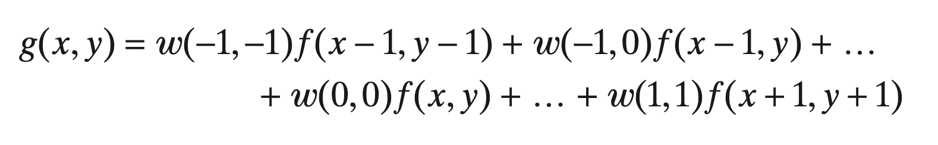
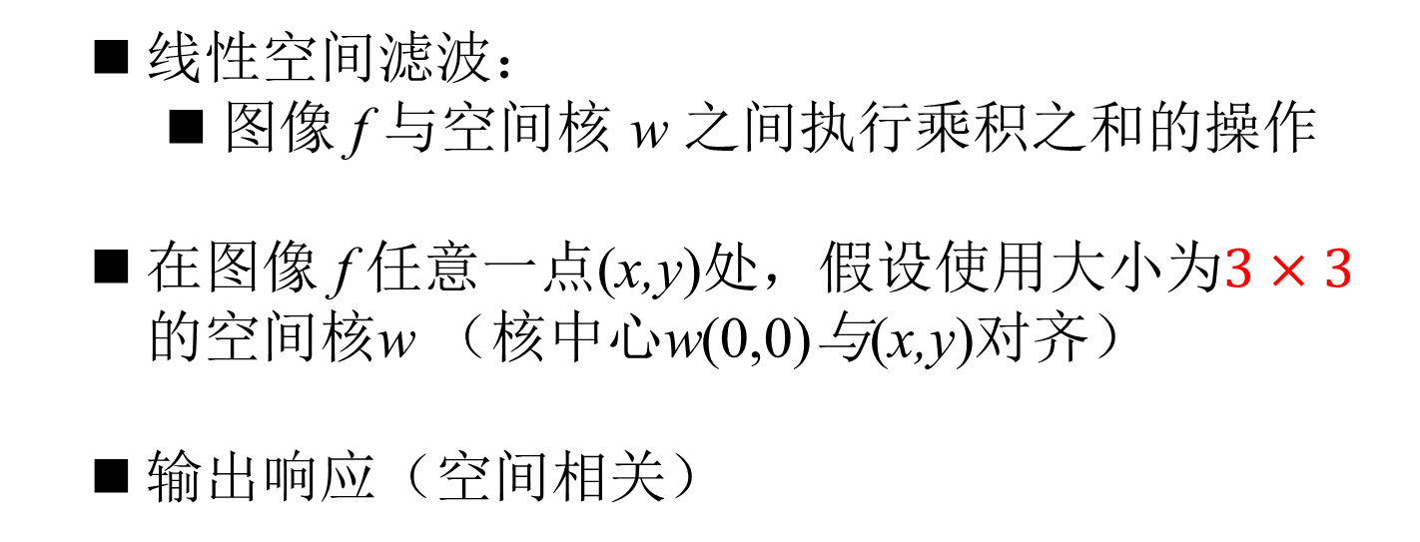
空间滤波基础
Foundations
线性空间滤波：
图像 f 与空间核 w 之间执行乘积之和的操作
在图像 f 任意一点(x,y)处，假设使用大小为$3×3$的空间核w （核中心w(0,0)与(x,y)对齐）
输出响应（空间相关）

Slide 20
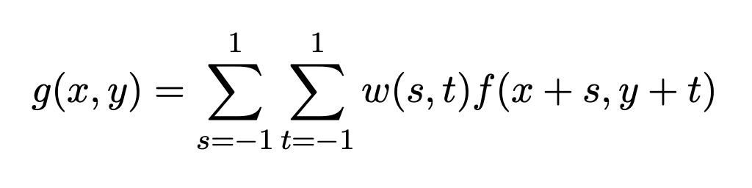
空间滤波基础
Foundations
线性空间滤波：
图像 f 与空间核 w 之间执行乘积之和的操作
在图像 f 任意一点(x,y)处，假设使用大小为$3×3$的空间核w （核中心w(0,0)与(x,y)对齐）
输出响应（空间相关）

Slide 21
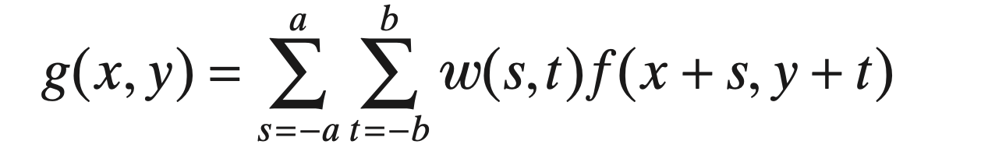
空间滤波基础
Foundations
对于任意大小为m×n的核w，假设
m = 2a+1, n = 2b+1
图像 f 关于核 w 的空间滤波响应为
f(x-1,y-1) | f(x-1,y) | f(x-1,y+1)
f(x,y-1) | f(x,y) | f(x,y+1)
f(x+1,y-1) | f(x+1,y) | f(x+1,y+1)
w(-1,-1) | w(-1,0) | w(-1,1)
w(0,-1) | w(0,0) | w(0,1)
w(1,-1) | w(1,0) | w(1,1)
g(x,y)
f
w

Slide 22
空间滤波基础
Foundations
1
1
1
2
2
2
3
-1
2
1
2
1
3
3
核w
输入图象 f
-1
-1
1
2
2
1
2
1
3
2
2
1
1
1
-1
2
2
2
3
5
4
2
-1
2
1
3
3
-2
1
2
2
1
2
1
3
2
2
输入图象 f
输出图象 g

Slide 23
空间滤波基础
Foundations
空间相关与卷积
在图像上移动核的中心，并且在每个位置计算乘积之和
以3×3的核为例
核位移一位
计算一次空间滤波
f

Slide 24
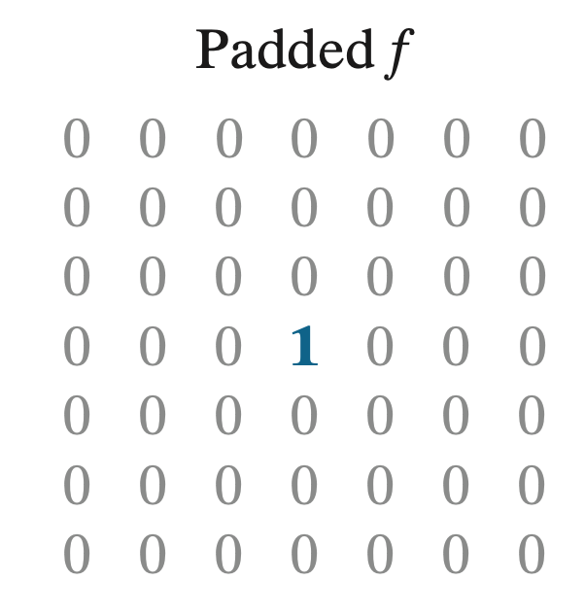
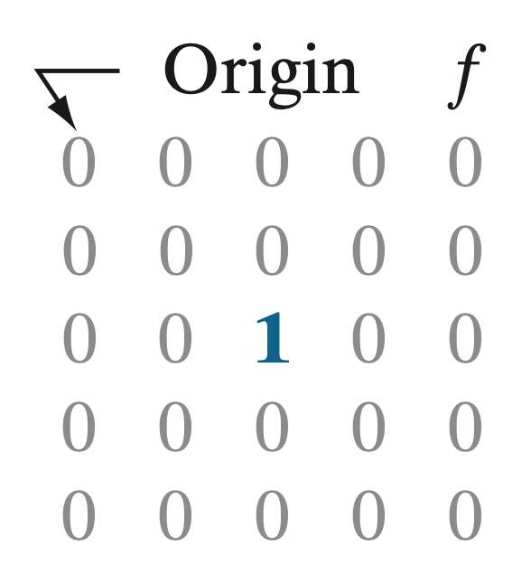
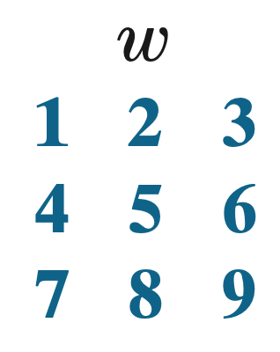
空间滤波基础
Foundations
一个空间相关的具体例子
填充0元素

Slide 25
空间滤波基础
Foundations
一个空间相关的具体例子
填充0元素

Slide 26
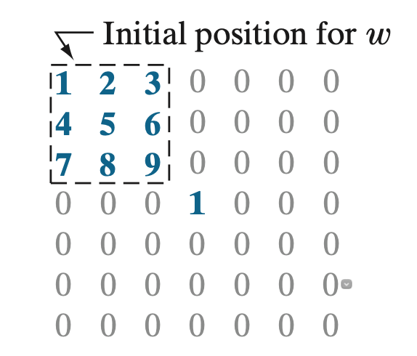
空间滤波基础
Foundations
一个空间相关的具体例子

Slide 27
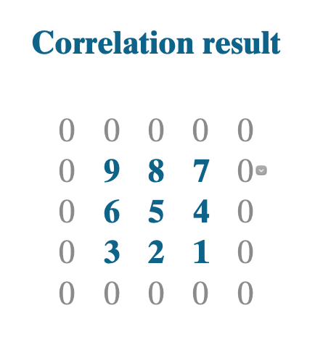
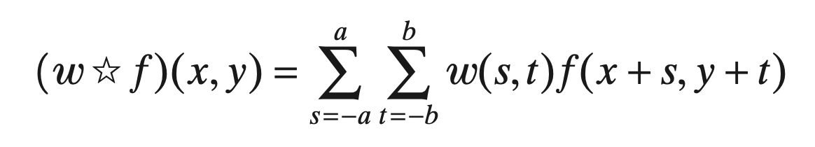
空间滤波基础
Foundations
一个空间相关的具体例子
Notes:
可以提问假设核的大小位m*n的话，这里的a，b的值取多少？

Slide 28
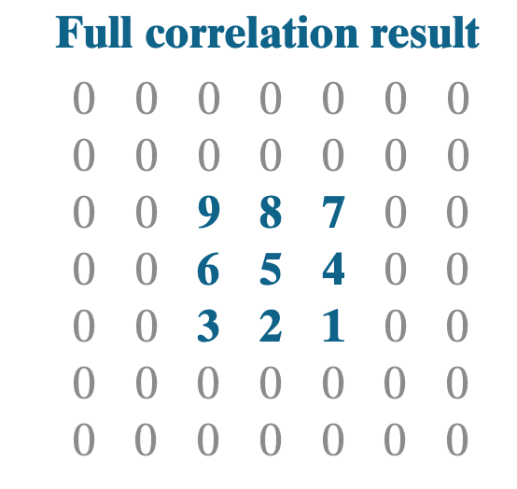
空间滤波基础
Foundations
一个空间相关的具体例子

Slide 29
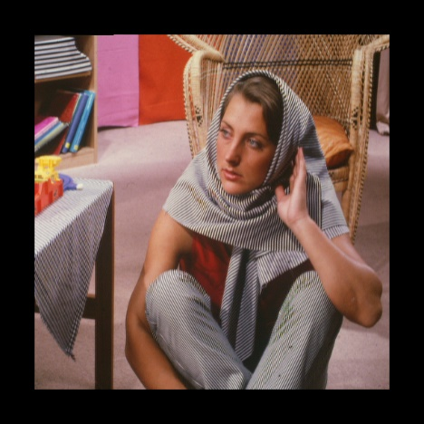
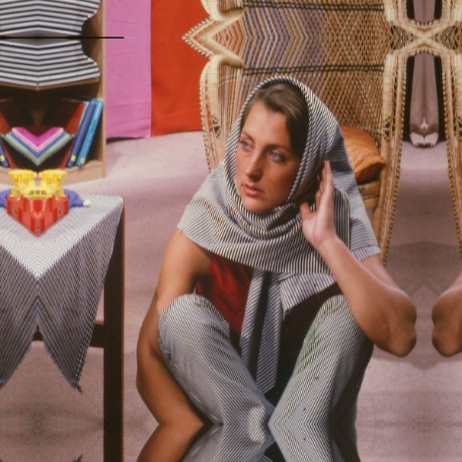
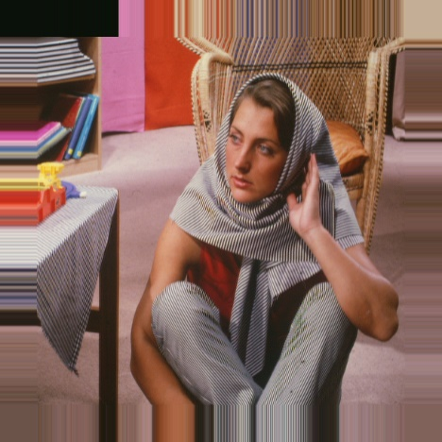
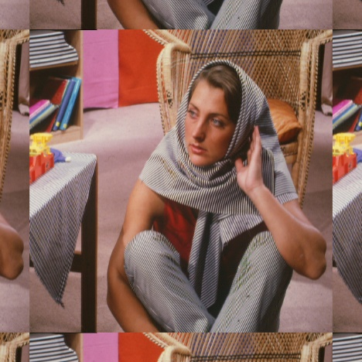
外边界像素邻域的处理
Handling of pixel neighborhoods at the image boundary
‘zero' ：通过补零来扩展图像；
'symmetric' ：通过镜像反射外边界的值来扩展图像；
'replicate' ：通过复制外边界的值来扩展图像；
'circular' ：将图像看成二维周期函数的一个周期来扩展。
zero
symmetric
replicate
circular
imfilter()

Slide 30
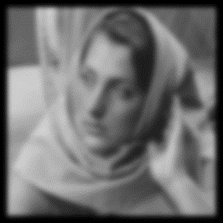
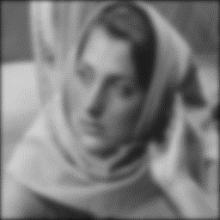
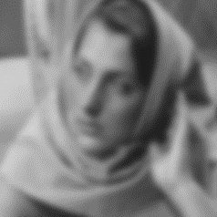
外边界像素邻域的处理
Handling of pixel neighborhoods at the image boundary
‘full’：输出大小是原始图像f与核h的半径之和
‘same’：输出大小与原始图像f相同
‘valid’：输出大小是原始图像f与核h的半径差值
full
same
valid
Notes:
空域滤波完成后，从处理后的图像中裁剪出与原图像对应的部分，使处理后的图像与原图像尺寸相同。

Slide 31
相关与卷积
Correlation and Convolution
Convolution kernel, ω
Input Image, f
1 | -1 | -1
1 | 2 | -1
1 | 1 | 1
2 | 2 | 2 | 3
2 | 1 | 3 | 3
2 | 2 | 1 | 2
1 | 3 | 2 | 2
Rotate 180º
1
1
1
-1
2
1
空间相关的计算首不需要将模板反转。
-1
-1
1
空间卷积的计算首先需要将模板反转，即将模板绕中心旋转180度。

Slide 32
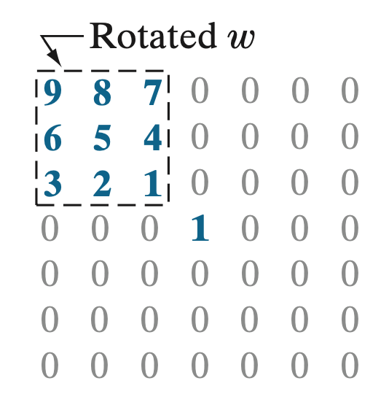
空间滤波基础
Foundations
一个空间卷积的具体例子

Slide 33
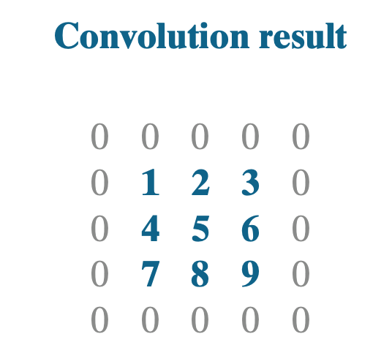
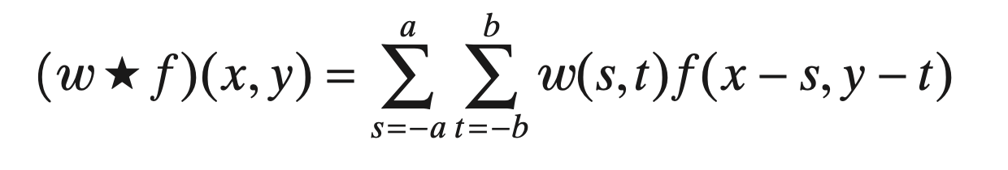
空间滤波基础
Foundations
一个空间卷积的具体例子
？
Notes:
叫学生回答

Slide 34
空间滤波基础
Foundations
一个空间卷积的具体例子

Slide 35
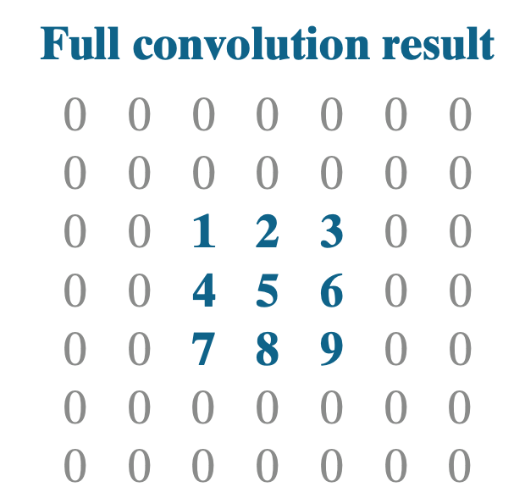
空间滤波基础
Foundations
一个空间卷积的具体例子

Slide 36
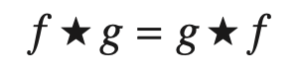
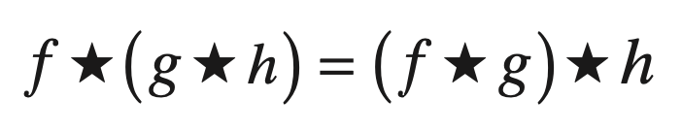
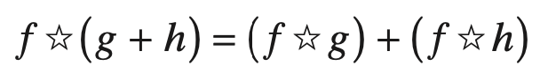
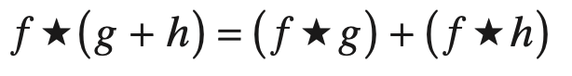
空间滤波基础
Foundations
空间相关与空间卷积的性质
 | 空间相关 | 空间卷积
交换律 | -
结合律 | -
分配律

Slide 37
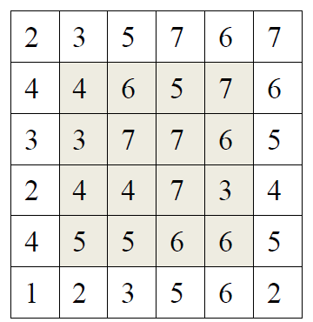
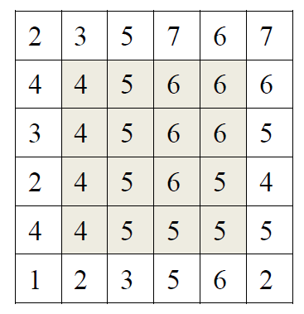
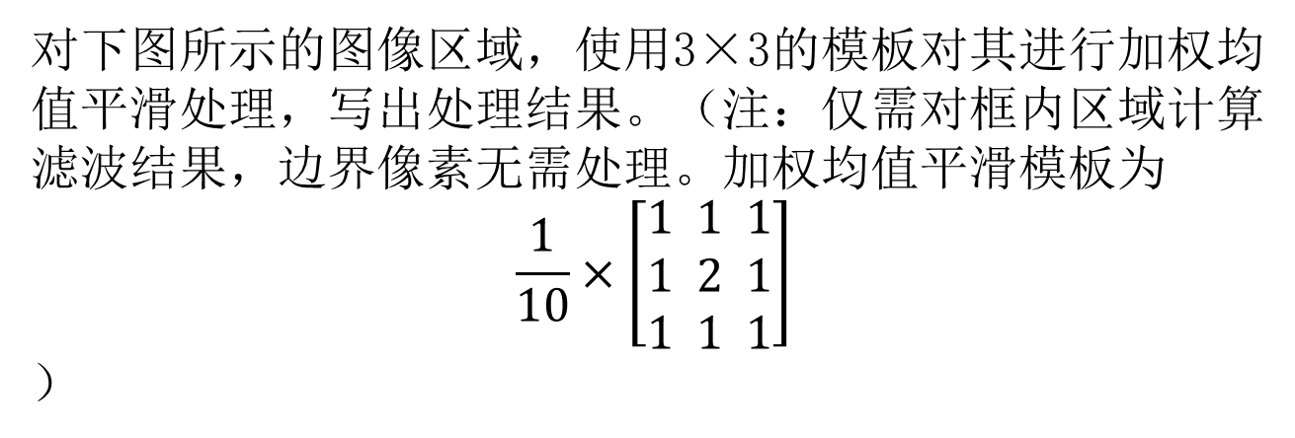
空间滤波基础
Foundations
课堂练习
对下图所示的图像区域，使用3×3的模板对其进行加权均值平滑处理，写出处理结果。（注：仅需对框内区域计算滤波结果，边界像素无需处理。加权均值平滑模板为
$$\frac{1}{10}×\left[\begin{aligned}1 1 1 \\ 1 2 1 \\ 1 1 1\end{aligned}\right]$$
）

Slide 38
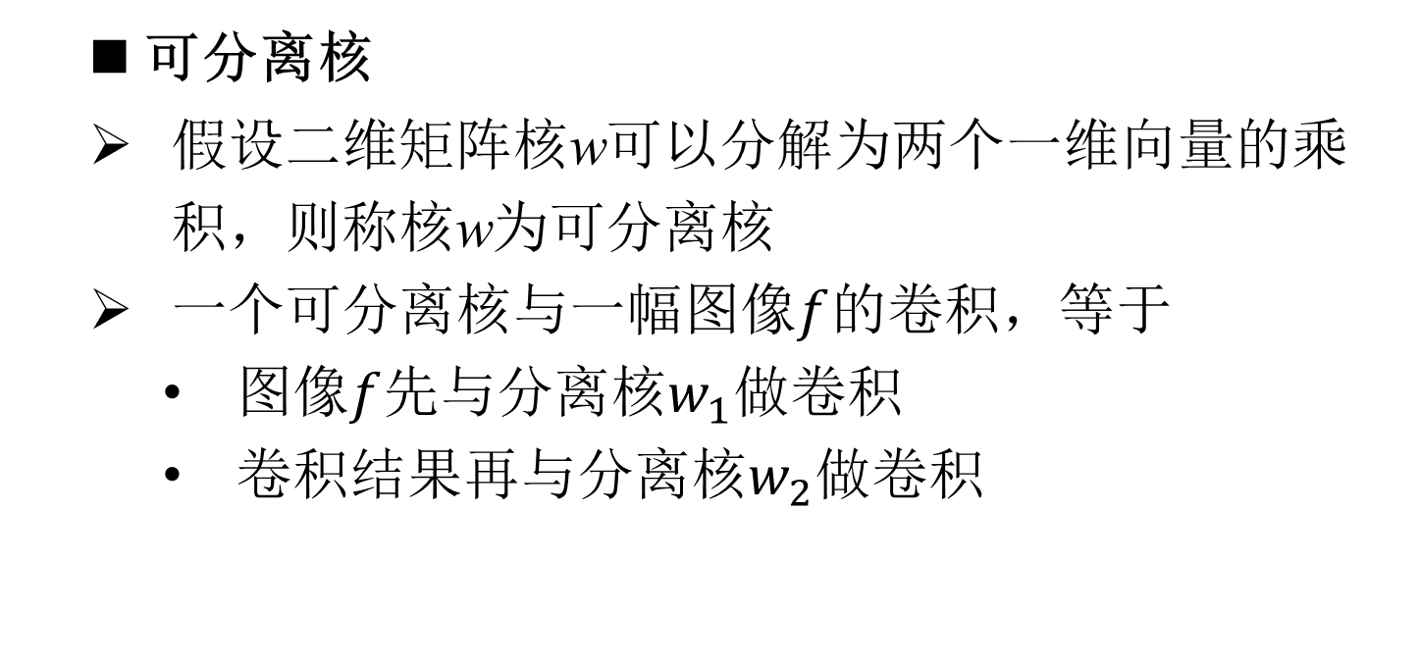
可分离核
Separable Kernel
可分离核
假设二维矩阵核w可以分解为两个一维向量的乘积，则称核w为可分离核
一个可分离核与一幅图像$f$的卷积，等于
图像$f$先与分离核$w_{1}$做卷积
卷积结果再与分离核$w_{2}$做卷积

Slide 39
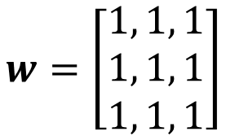
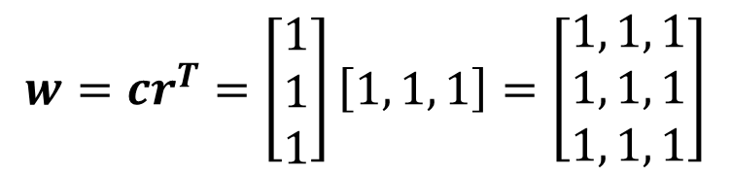
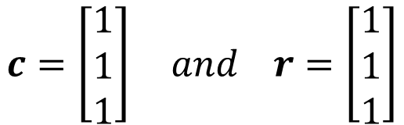
可分离核
Separable Kernel
一个实例
核w可分离的条件：rank(w) = 1
$$w=\left[\begin{aligned}1, 1, 1 \\ 1, 1, 1 \\ 1, 1, 1\end{aligned}\right]$$
$$c=\left[\begin{aligned}1 \\ 1 \\ 1\end{aligned}\right] and r=\left[\begin{aligned}1 \\ 1 \\ 1\end{aligned}\right]$$
$$w=cr^{T}=\left[\begin{aligned}1 \\ 1 \\ 1\end{aligned}\right]\left[1, 1, 1\right]=\left[\begin{aligned}1, 1, 1 \\ 1, 1, 1 \\ 1, 1, 1\end{aligned}\right]$$
Notes:
也不一定非要rank=1，低秩矩阵分解，扩展神经网络可以讲讲lora

Slide 40
可分离核
Separable Kernel
一个实例
$$w=\left[\begin{aligned}1, 1, 1 \\ 1, 1, 1 \\ 1, 1, 1\end{aligned}\right]$$
$$c=\left[\begin{aligned}1 \\ 1 \\ 1\end{aligned}\right] and r=\left[\begin{aligned}1 \\ 1 \\ 1\end{aligned}\right]$$
2 | 2 | 2 | 3
2 | 1 | 3 | 3
2 | 1 | 1 | 2
1 | 3 | 2 | 2
2 | 2 | 2 | 3
2 | 16 | 3 | 3
2 | 1 | 1 | 2
1 | 3 | 2 | 2
2 | 2 | 2 | 3
2 | 1 | 3 | 3
2 | 1 | 1 | 2
1 | 3 | 2 | 2
1
1
1
卷
积
1
1
1
1
1
1

Slide 41
可分离核
Separable Kernel
一个实例
$$w=\left[\begin{aligned}1, 1, 1 \\ 1, 1, 1 \\ 1, 1, 1\end{aligned}\right]$$
$$c=\left[\begin{aligned}1 \\ 1 \\ 1\end{aligned}\right] and r=\left[\begin{aligned}1 \\ 1 \\ 1\end{aligned}\right]$$
2 | 2 | 2 | 3
2 | 1 | 3 | 3
2 | 1 | 1 | 2
1 | 3 | 2 | 2
2 | 2 | 2 | 3
2 | 1 | 3 | 3
2 | 1 | 1 | 2
1 | 3 | 2 | 2
卷
积
2 | 2 | 2 | 3
6 | 4 | 6 | 3
2 | 1 | 1 | 2
1 | 3 | 2 | 2
1
1
1

Slide 42
可分离核
Separable Kernel
一个实例
$$w=\left[\begin{aligned}1, 1, 1 \\ 1, 1, 1 \\ 1, 1, 1\end{aligned}\right]$$
$$c=\left[\begin{aligned}1 \\ 1 \\ 1\end{aligned}\right] and r=\left[\begin{aligned}1 \\ 1 \\ 1\end{aligned}\right]$$
2 | 2 | 2 | 3
6 | 4 | 6 | 3
2 | 1 | 1 | 2
1 | 3 | 2 | 2
2 | 2 | 2 | 3
6 | 16 | 6 | 3
2 | 1 | 1 | 2
1 | 3 | 2 | 2
卷
积
2 | 2 | 2 | 3
6 | 4 | 6 | 3
2 | 1 | 1 | 2
1 | 3 | 2 | 2
1
1
1

Slide 43
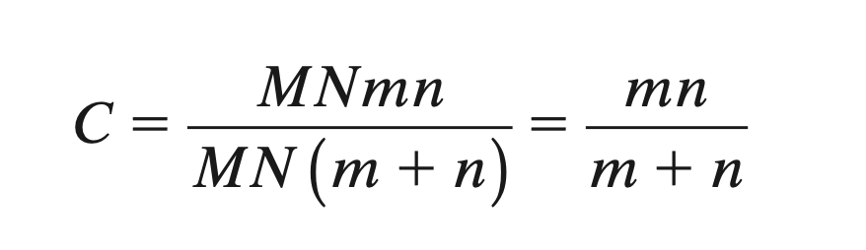
可分离核
Separable Kernel
可分离核优势
可分离核可以通过两次卷积，降低空间滤波的计算代价，降低的比率为
其中，M、N 分别是对应图像 f 的行像素与列像素数目
m，n 分别是核的行数与列数

Slide 44
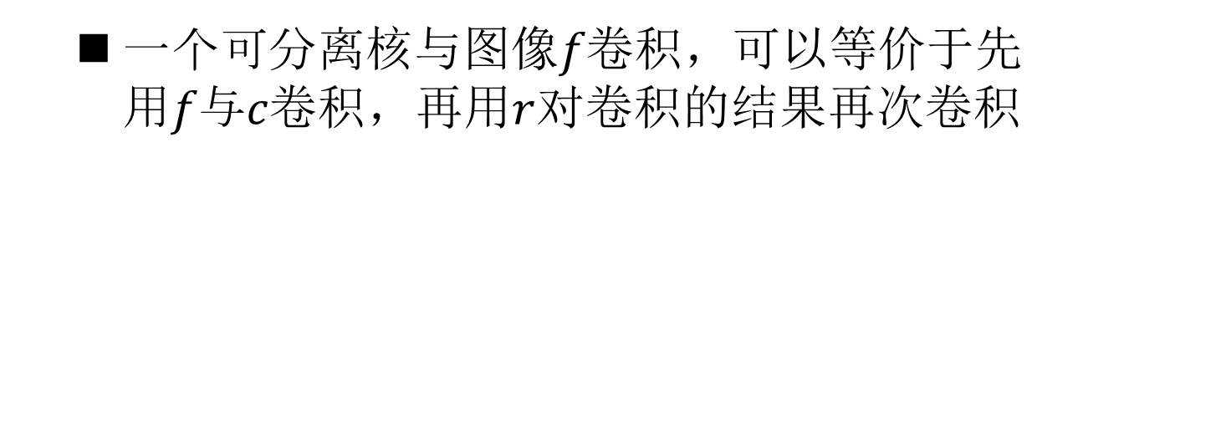
可分离核
Separable Kernel
如何对可分离核w进行分解
在核中找到任意一个非 0 元素，并将其值表示为E
步骤1中找到元素的对应行列，形成向量w₁和w₂
令c = w₂，r = w₁/E
一个可分离核与图像$f\text{卷积}$，可以等价于先$用f与c\text{卷积}$，再用$r$对卷积的结果再次卷积

Slide 45
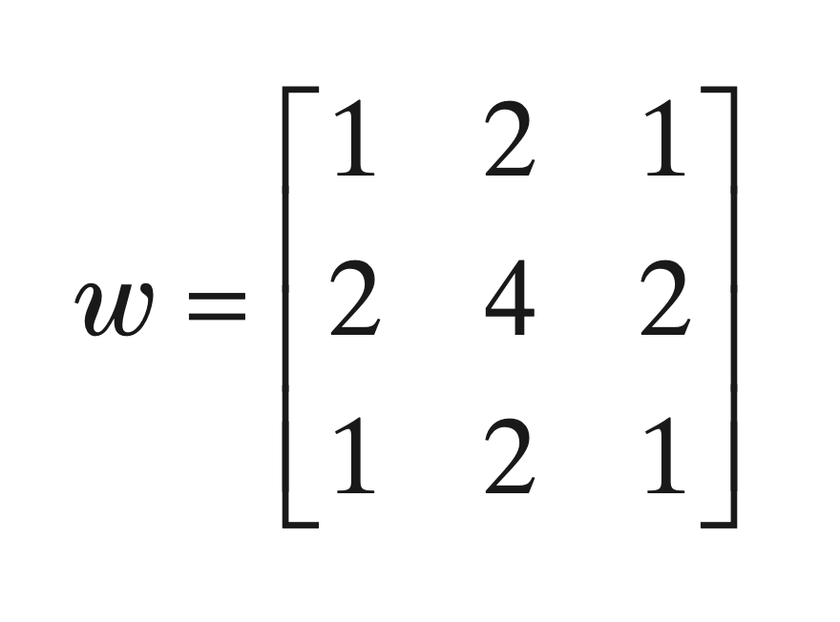
可分离核
Separable Kernel
一个具体的实例
将下列可分离核w分解成为两个一维核c，r，使得w = cr^{T}

Slide 46
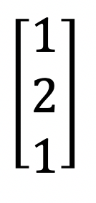
可分离核
Separable Kernel
一个具体的实例
将下列可分离核w分解成为两个一维核c，r，使得w = cr^{T}
选中E = 2，c = ，r^{T} = [2, 4, 2]/2 = [1, 2, 1]

Slide 47
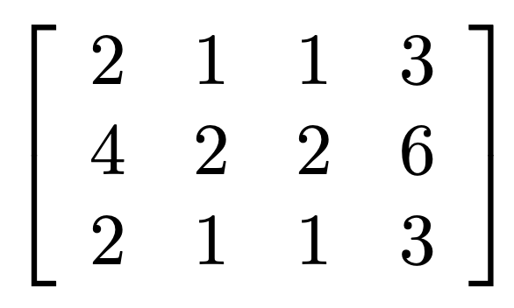
可分离核
Separable Kernel
课堂测试
将下列可分离核w分解成为两个一维核c，r，使得w = cr^{T}
Notes:
c = [1,2,1]',
rT = [2, 1, 1, 3]

Slide 48
数字图像处理
Digital Image Processing
平滑空间滤波器

Slide 49

平滑空间滤波器
Smoothing Spatial Filters
平滑滤波
加权平滑滤波
线性平滑滤波
均值平滑滤波
高斯平滑滤波
边缘保持平滑滤波（非线性）
非局部平滑滤波（非线性）
中值滤波（非线性）
统计排序滤波
自适应中值滤波
α裁剪均值滤波
锐化滤波
一阶差分滤波
梯度算子
二阶差分滤波
拉普拉斯算子
本课程讲授的内容

Slide 50
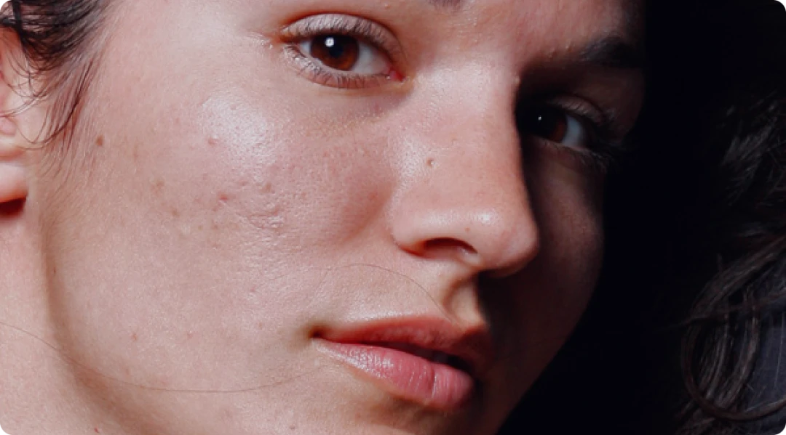
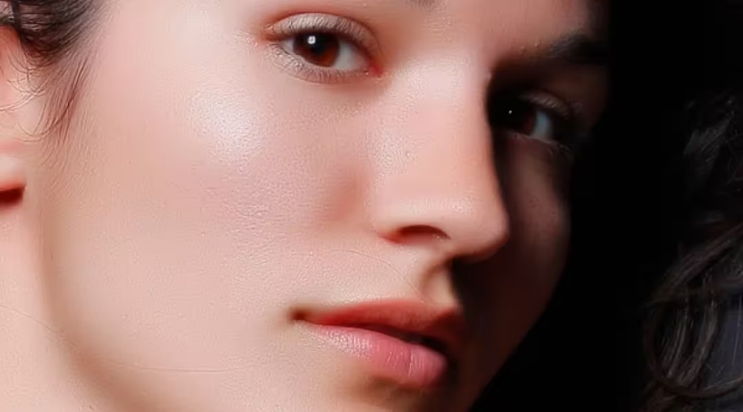
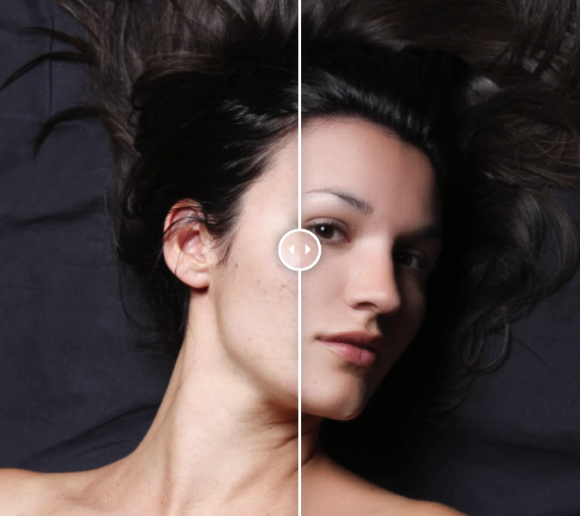
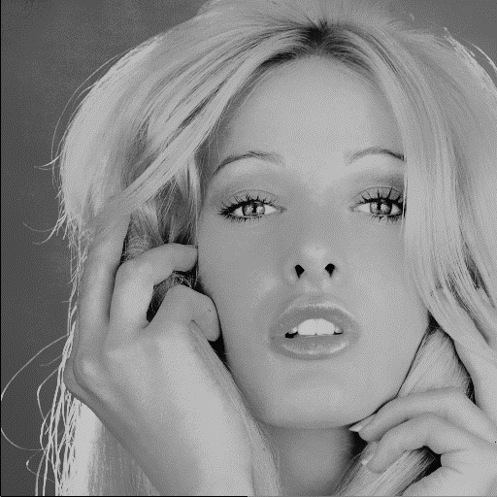
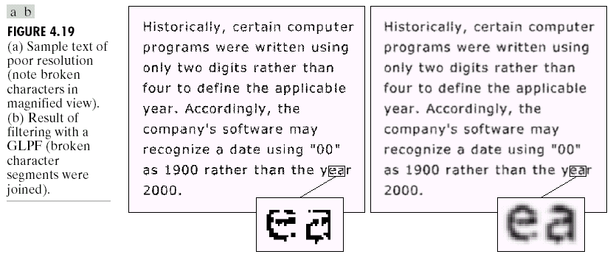
平滑空间滤波器
Smoothing Spatial Filters
图像平滑的主要作用
模糊
提取较大的目标前，平滑干扰的细节和纹理
连接中断的线段和曲线
平滑化处理，恢复过锐化的图像
艺术效果
降低噪声
Notes:
主要分为线性平滑滤波和非线性平滑滤波
（阴影、软边、朦胧效果）

Slide 51
平滑空间滤波器
Smoothing Spatial Filters
平滑空间滤波器
对邻域内的像素的简单平均值
又称为均值滤波器
平滑空间滤波器主要功能
模糊处理
降低噪声

Slide 52
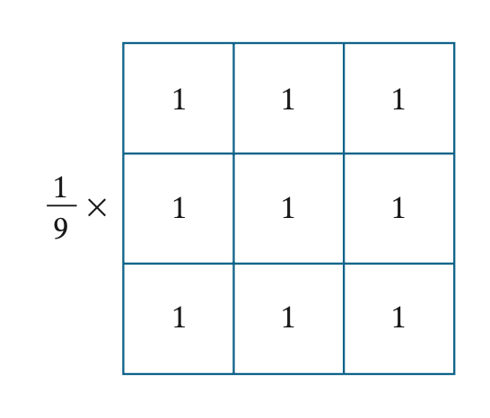
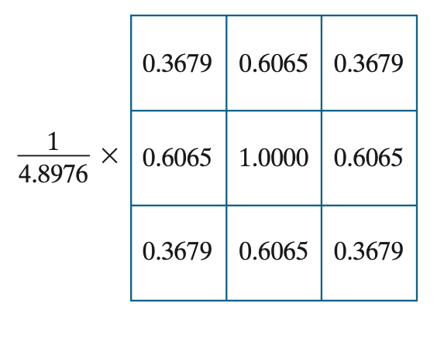
平滑空间滤波器
Smoothing Spatial Filters
盒式滤波器核
高斯滤波器核
Notes:
$e^(−\frac{s^{2}+t^{2}}{2σ^{2}})$

Slide 53
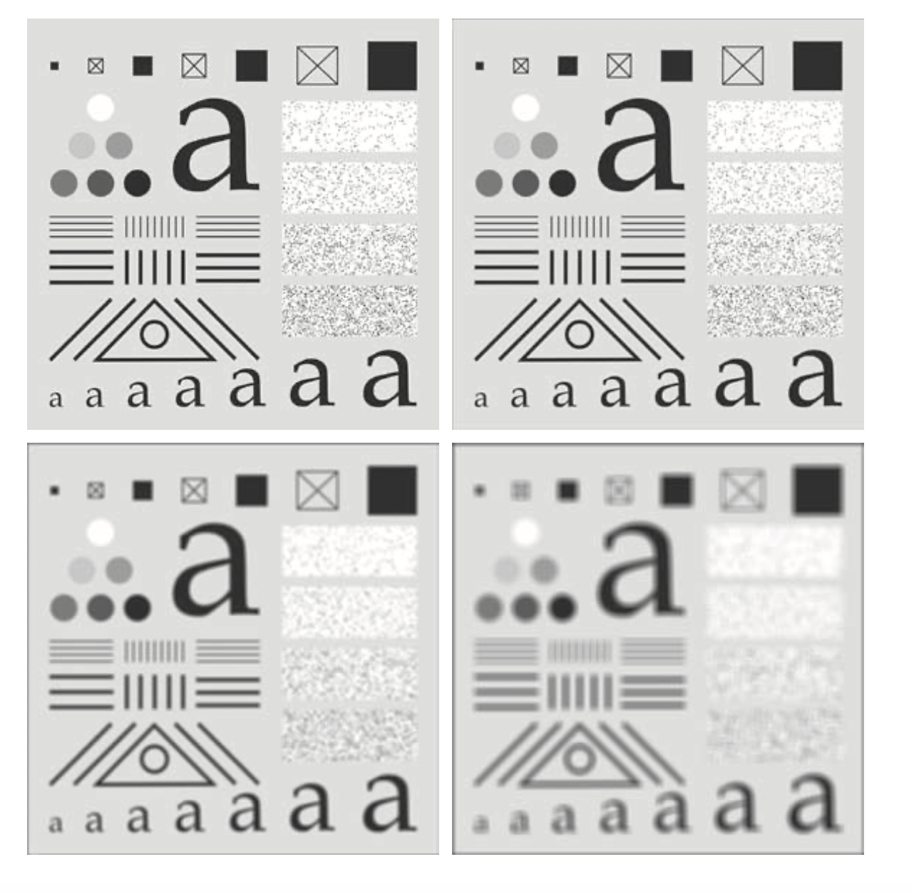
平滑空间滤波器
Smoothing Spatial Filters
原图
11*11盒式核
3*3盒式核
21*21盒式核
模板尺寸越大，图像越模糊，图像细节丢失越多

Slide 54
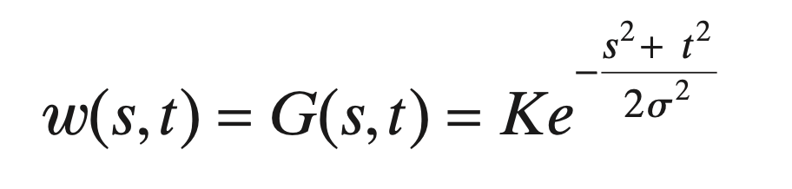
平滑空间滤波器
Smoothing Spatial Filters
高斯滤波器
Notes:
高斯，具有各向同性

Slide 55
平滑空间滤波器
Smoothing Spatial Filters
高斯滤波器

Slide 56
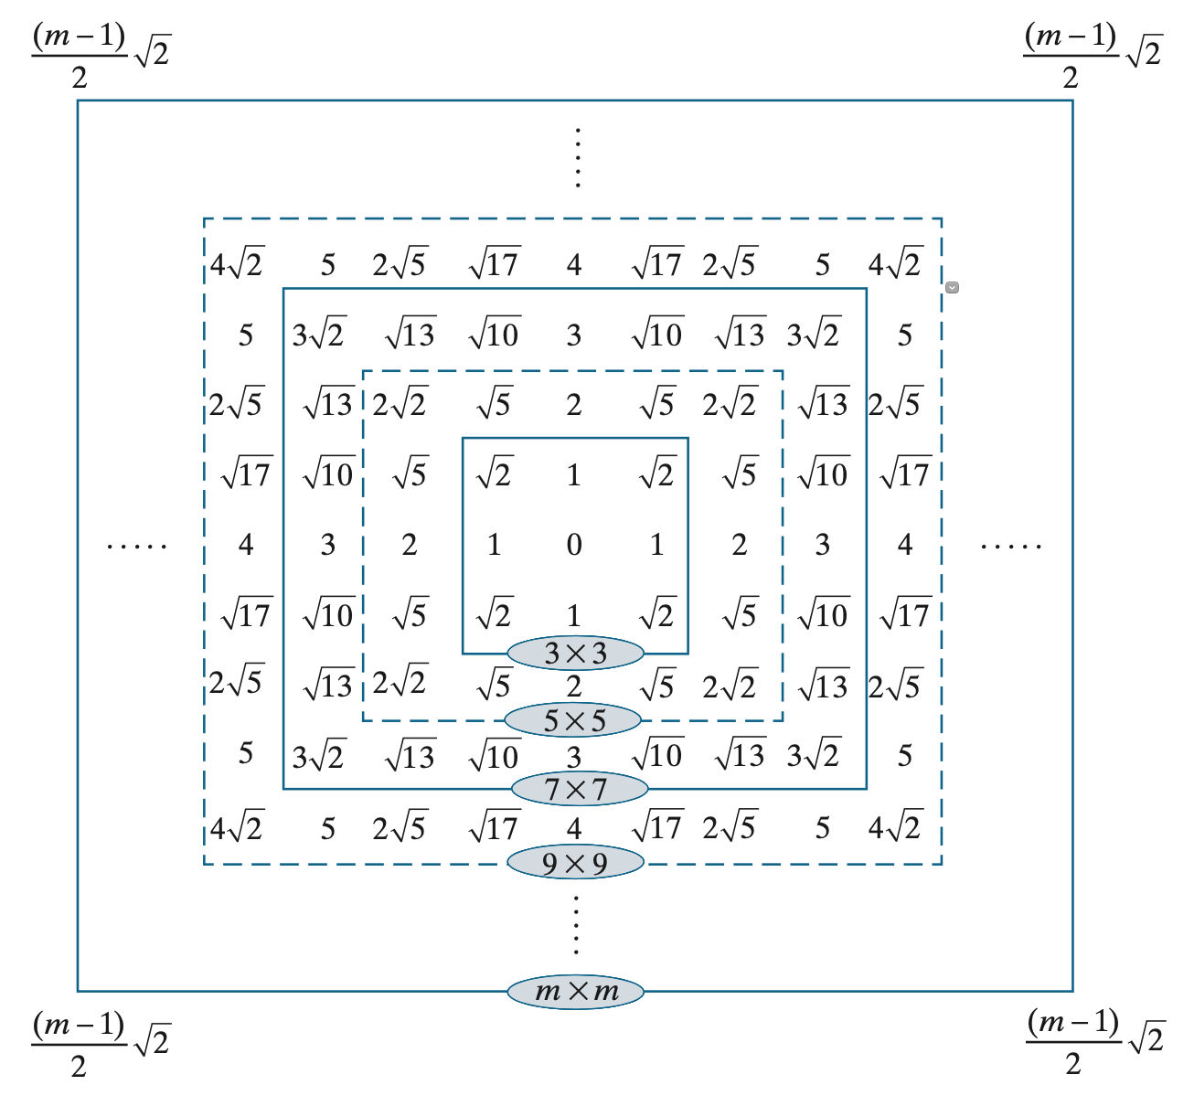
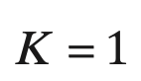

平滑空间滤波器
Smoothing Spatial Filters

Slide 57

平滑空间滤波器
Smoothing Spatial Filters
高斯滤波器

Slide 58

平滑空间滤波器
Smoothing Spatial Filters
盒式滤波器与高斯滤波器对比
原图
盒式核滤波结果
高斯核滤波结果
Notes:
图3.38

Slide 59

平滑空间滤波器
Smoothing Spatial Filters
平滑滤波器校正阴影
(a) 原图
(b) 平滑滤波得到的阴影图
(c) 图(a) /图(c)
Notes:
图3.38

Slide 60


平滑空间滤波器
Smoothing Spatial Filters
高斯滤波器滤波结果
噪点消失了，但细节也消失了

Slide 61
非线性平滑滤波：双边滤波
Bilateral Filter
双边滤波是一种边缘保持的非迭代平滑滤波方法，是一种非线性滤波
权系数由空域和值域平滑函数的乘积给出
随着与中心像素的距离和灰度差值的增大，邻域像素的权系数逐渐减小

Slide 62
非线性平滑滤波：双边滤波
Bilateral Filter
高斯型双边滤波的平滑，即空域和值域平滑函数均是高斯函数，高斯型双边滤波
式中， 和 表示高斯函数， 为空域模板的尺寸， 为值域高斯函数的尺度， 表示以像素 为中心的邻域像素集合。

Slide 63




非线性平滑滤波：双边滤波
Bilateral Filter
对于与中心像素距离相近，且灰度值相差较小的像素，双边滤波赋予较大的权重；
对于距离相近，但灰度值相差较大的像素，赋予较小的权重。
双边滤波很好地保持图像的边缘。
图像块
三维网格图
空域滤波权系数
双边滤波权系数
Notes:
双边滤波很好地保持图像的边缘。

Slide 64






非线性平滑滤波：双边滤波
Bilateral Filter
*
input
output
*
*
各向同性高斯核平均⇒模糊
Slides taken from Sylvain Paris, Siggraph 2007

Slide 65




非线性平滑滤波：双边滤波
Bilateral Filter
*
input
output
*
*
核取决于图像内容，避免跨边平均
Slides taken from Sylvain Paris, Siggraph 2007

Slide 66



非线性平滑滤波：双边滤波
Bilateral Filter
双边滤波能够平滑低对比度变化的细节特征，而保持高对比度变化的边缘以及高灰度差的突变。
输入图像
σ_{s}=16, σ_{r}=0.2039
σ_{s}=16, σ_{r}=0.1020
值域尺度越小，则边缘保持越好。

Slide 67
数字图像处理
Digital Image Processing
锐化空间滤波器

Slide 68
锐化空间滤波器
Sharpening Spatial Filters
平滑空间滤波器
模糊图片，减弱图片中的灰度变化
用空间平均求和的方法表示
锐化空间滤波器
突出图片中的灰度过度部分
用空间微分（求差值）的方法表示

Slide 69

锐化空间滤波器
Sharpening Spatial Filters
一维函数 f(x) 的一阶导数（离散）
一维函数
f(0) | f(1) | f(2)
一阶导数
f(1)－f(0), f(2)－f(1)

Slide 70

锐化空间滤波器
Sharpening Spatial Filters
一维函数 f(x) 的二阶导数（离散）
一维函数
f(0) | f(1) | f(2)
二阶导数
f(2)＋f(0)－2f(1)

Slide 71

锐化空间滤波器
Sharpening Spatial Filters
一维函数 f(x) 导数实例（离散）

Slide 72
锐化空间滤波器
Sharpening Spatial Filters
一维函数 f(x) 导数实例（离散）

Slide 73
锐化空间滤波器
Sharpening Spatial Filters
一维函数 f(x) 导数实例（离散）

Slide 74
锐化空间滤波器
Sharpening Spatial Filters
一维函数 f(x) 导数实例（离散）
Notes:
强调突出有变化的灰度，即用⭕️狂出来的

Slide 75

锐化空间滤波器
Sharpening Spatial Filters
Notes:
所以二阶导数跟好的突出细节！

Slide 76
锐化空间滤波器
Sharpening Spatial Filters
所以二阶导数更好的突出图像细节！
Notes:
所以二阶导数更好的突出图像细节！

Slide 77


锐化空间滤波器
Sharpening Spatial Filters
二维函数 f(x,y) 二阶导数锐化图像——拉普拉斯
在x方向上
在y方向上
合起来

Slide 78

锐化空间滤波器
Sharpening Spatial Filters
二维函数 f(x,y) 二阶导数锐化图像——拉普拉斯
对应的拉普拉斯核

Slide 79

锐化空间滤波器
Sharpening Spatial Filters
二维函数 f(x,y) 二阶导数锐化图像——拉普拉斯
锐化方法，输出图像
c是常数参数

Slide 80


锐化空间滤波器
Sharpening Spatial Filters
拉普拉斯核锐化图像
原图
拉普拉斯核处理后的图像
Notes:
图3.46

Slide 81


锐化空间滤波器
Sharpening Spatial Filters
拉普拉斯核锐化图像
图a＋图b
重复图c过程

